Slide 2
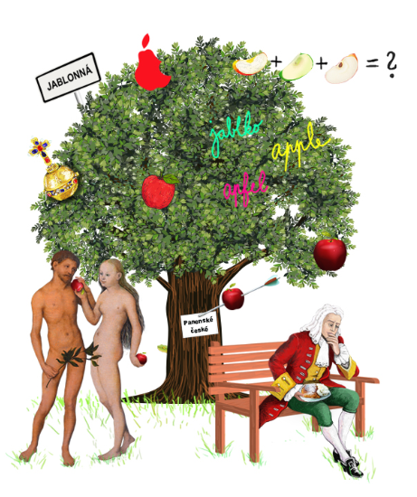
Podpora práce učitelů
Podpora budování kapacit pro rozvoj základních pre/gramotností v předškolním a základním vzdělávání

Slide 3
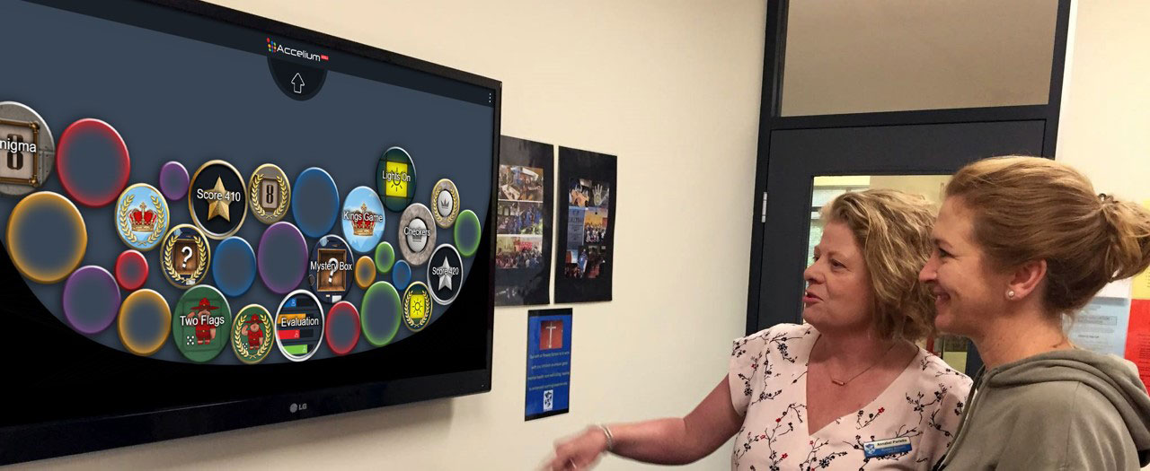
Dopřejte svým žákům pocit vítězství

Slide 4
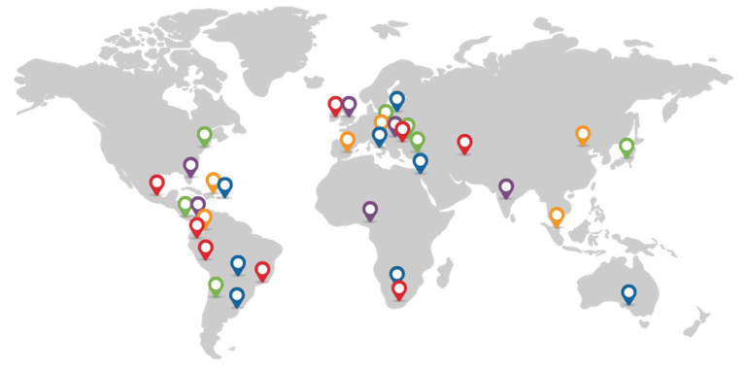
Accelium Group
Accelium je od roku 1994 průkopníkem vzdělávání založeném na hře. V pozadí všech našich aktivit stojí unikátní metodologie, která využívá nadšení a zapojení do hry k osvojení efektivních modelů myšlení a praktických strategií ke zvládnutí výzev reálného světa 21. století.
Accelium je ve více než 30 zemích
Přes 10,000 učitelů po celém světě bylo proškoleno k použití metodologie Accelium
Více než 4,000,000 žáků prošlo programem

Slide 5
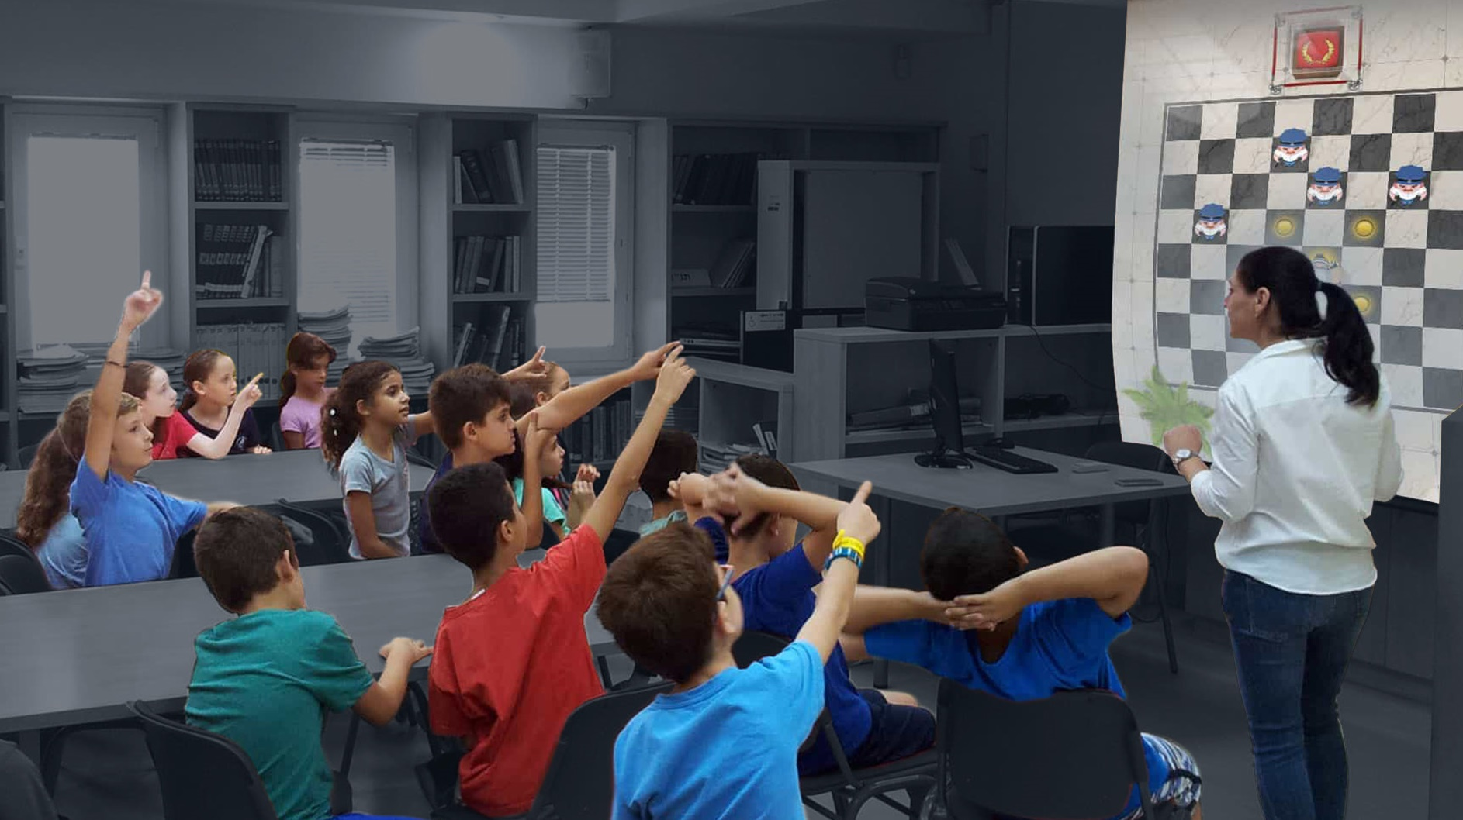
Zveme Vás, abyste se stali součástí Accelium School – mezinárodní iniciativy k rozvoji dovedností pro 21. století. Iniciativa Accelium School posiluje a provází učitele, poskytuje jim bohatý obsah k použití ve třídě, používá inovativní technologie pro výuku a hodnocení dovedností, a zapojuje rodiče na cestě přípravy mladé generace na výzvy budoucnosti.

Slide 6
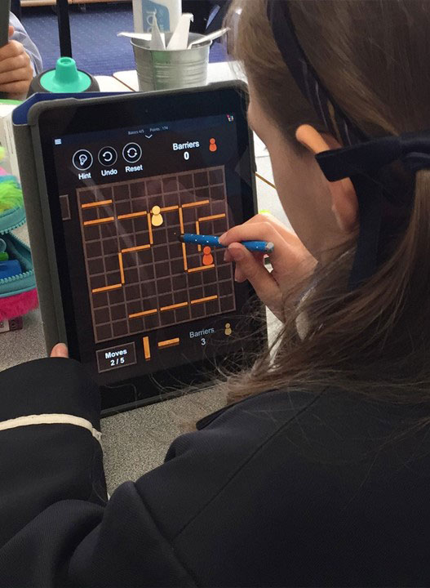
Efektivní rozvoj dovedností
Výukové programy Accelium rozvíjí klíčové dovednosti,
vč. kompetencí pro 21. století hodnocených v testování PISA a dalších dovedností potřebných k učení a k dosažení úspěchu v globálním věku.
Základní dovednosti:
Měkké dovednosti:
Řešení problémů
Logické myšlení
Time management
Schopnost výpočtu
Řízení zdrojů
Přepínání mezi úkoly
Kreativita
Rozhodování
Výkon pod tlakem
Spolupráce
Vytrvalost
Přizpůsobení se změnám
A další…

Slide 7
ŽÁCI
Aktuální: připojuje se k potřebám žáků
Rozvíjí žádané kompetence pro 21. století
Zapojení: silná vnitřní motivace
Podporuje různé styly učení
Výhody
UČITELÉ
Posiluje učitele a inspiruje je k inovacím
Poskytuje silné nástroje pro facilitaci
Vytváří důvěru a zvyšuje uspokojení z práce
Rozvíjí digitální gramotnost
ŠKOLY
Dobře strukturovaný učební plán plný bohatého obsahu
Zapojuje žáky a rodiče doma
Navazuje na RVP / ŠVP

Slide 8
Vědecky podložená metoda 3 kroků
Hraj
Uč se
Aplikuj
Digitální učení založené na hře, simulace a procvičování s aplikací Accelium.
Metakognitivní modely
a strategie k účinnému řešení problémů, rozhodování, analýze…
Přenos naučených poznatků a strategií ze hry k řešení různých situací a výzev reálného světa.

Slide 9
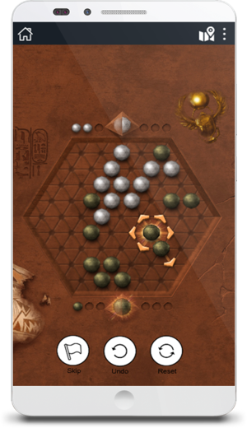
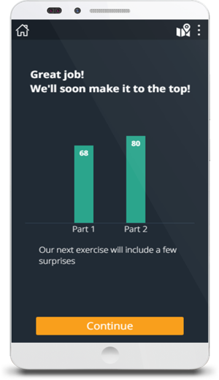
Špičková technologie učení založená na hře
Technologie Accelium je založená na své metodologii a vytváří bohatou, podnětnou zkušenost a nadšení.
Zpětná vazba
Pozorně sleduje žákův proces učení
Jsou identifikovány smysluplné učební metody a využívány k facilitaci a reflexi
Hodnocení
Generuje detailní hodnotící zprávy
Umožňuje žákům prozkoumat jejich proces učení
Stimuluje sebereflexi a neustálé zlepšování
Osobní profil umožňuje kontinuální sledování pokroku
Aktivní učení
Digitální strategické hry umožňují žákům učit se ze smysluplných a podnětných zkušeností a zlepšují paměť díky opakování. S využitím UI algoritmů se výuka postupně přizpůsobuje úrovni dovedností žáků.

Slide 10
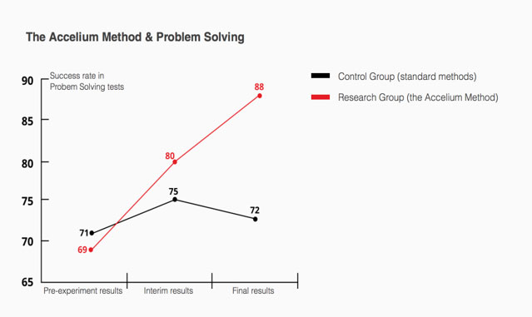
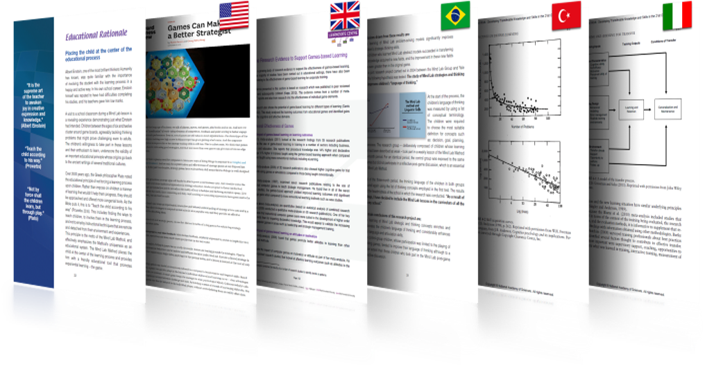
Globálně uznávaná metodologie
Studie prokázaly, že Metoda Accelium zvyšuje výkon žáků v klíčových předmětech.
Účinnost metody Accelium byla potvrzena významnými výzkumnými ústavy po celém světě.

Slide 11
Zkusme si to: Piškvorky
Cíl:
Buďte první, kdo umístí 3 své značky vedle sebe do řádku, sloupce nebo příčně.
Kde začnete?
Který čtverec na hrací plánu je nejvýznamnější? Proč?

Slide 12
Kam by měl hráč „O“ umístit svou značku?

Slide 13
Jak by měl hráč „X“ odpovědět?

Slide 14
Co plánuje „X“?
Kam by měl „O“ umísti svou značku?

Slide 15
Kdo tu má výhodu? Proč?
Je tady nějaká šance na změnu? Proč?

Slide 16
Co plánoval hráč „X“ vytvořit?

Slide 18
Kam umístíte svou první značku?

Slide 19
Myšlenkové koncepty
Ponaučení
Hrozba
Pořadí
Obrana
Centrum
Dvojitá hrozba
Iniciativa
Klíčové pozice
Klíčové pozice jsou ta místa, která nejvíce zvyšují tvou šanci na výhru, pokud je kontroluješ.
Úspěšná strategie musí obsahovat udržování iniciativy a vytváření hrozby při soupeření s protihráčem
Ovládání centra poskytuje strategickou výhodu, protože umožní hráči větší flexibilitu

Slide 20
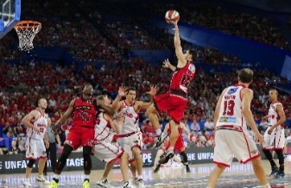
Použití v reálném životě
Každodenní práce
Podnikání
Hrozba
Pořadí
Obrana
Centrum
Dvojitá hrozba
Iniciativa
Klíčové pozice
Obrana
Vztahy
Sport

Slide 21
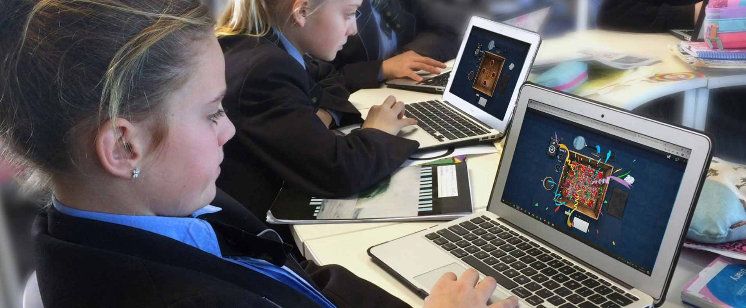
Accelium School v akci
Výukový program Accelium EDU
Výukový program Accelium EDU využívá strategické hry, aby si podmanil představivost žáků, zhodnotil jejich kompetence a rozvíjel jejich kognitivní, sociální i emocionální schopnosti vyššího řádu.
Pohlcující kurzy plní „toolbox“ žáků praktickými strategiemi analýzy, řešení problémů a kreativního myšlení a připravují je na složité výzvy globálního věku.

Slide 22
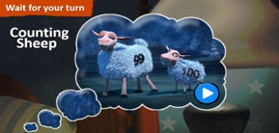
Accelium School v akci
Výukový program Accelium EDU
5 vzrušujících kurzů
Přínos kurzů
Zlepšují akademické výsledky
Inspirují a motivují
Zasáhnou i nezapojené žáky
Rozvíjí učitelovy schopnosti provázení
Zapojují žáky a jejich rodiče doma
Podporují standardy testů PISA
Zvyšují digitální gramotnost
Věk 6+ Řešení problémů (16 lekcí)
Věk 8+ Osobní odpovědnost (16 lekcí)
Věk 9+ Pokročilé strategie učení (16 lekcí)
Věk 11+ Kreativní myšlení (16 lekcí)
Věk 13+ Leadership (16 lekcí)

Slide 23
Struktura lekce
45 min.
1
2
3
4
Úvod a základy tématu
Herní cvičení v Accelium EDU
Učení se konceptu nebo strategii
Přenos znalostí a aplikace metod do reálných životních situací a školního prostředí

Slide 24
Proces učení
Rekapitulace předchozí lekce
Předchozí lekce a domácí úkoly jsou zkontrolovány v celé třídě.
Úvod do problematiky
Příběh, video, výzva nebo otázka zachycující podstatu hlavního tématu každé lekce. Téma je diskutováno stručně a rámcuje další aktivity.
Rozšíření
Žáci pokračují v procvičování doma s kamarády a rodinou za použití aplikace Accelium.
Herní cvičení
Žáci jsou rozdělení do dvojic nebo malých skupin, ve kterých plní první herní úkoly v aplikaci Accelium.
Přenos a aplikace znalostí
Nástroje a koncepty naučené ve hře jsou aplikovány do autentických životních situací a do školního prostředí.
Praktický nástroj
Žáci se učí koncept, strategii nebo metodu, která odpovídá výzvám, kterým čelili ve hře.

Slide 25
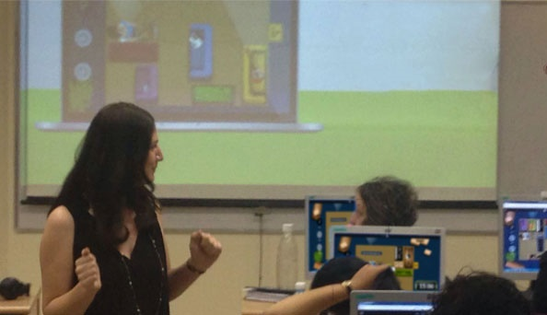
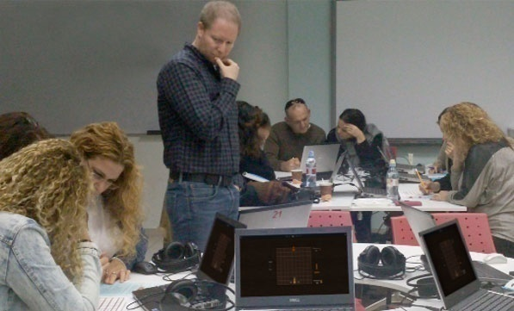
Accelium School v akci
Trénink učitelů
Trénink učitelů poskytuje učitelům vylepšený soubor nástrojů pro učení se dovednostem 21. století. Učitelé zažívají poutavé kurzy, aby podstoupili stejný smysluplný proces, kterým budou později procházet jejich žáci.
Posilování učitelů
Poznávání a využívání inovativních výukových technologií
Zlepšování dovednosti myšlení
Zvyšování digitální gramotnosti
Základní a pokročilý trénink
Online školení

Slide 26
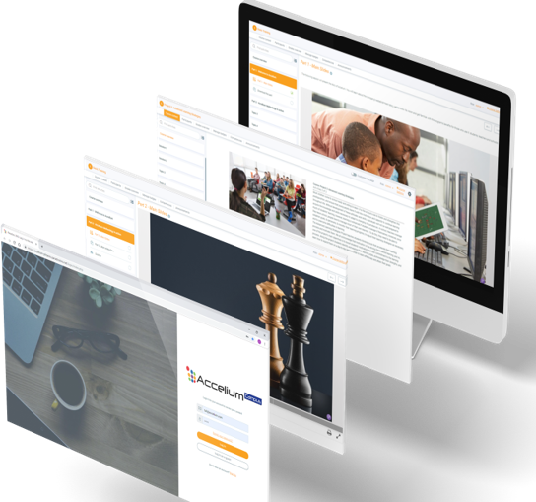
Accelium School v akci
Trénink učitelů
Učitelé získají přístup k portálu Accelium Campus –online databázi tréninkových kurzů, videí, bohatého obsahu, plánů lekcí atd.
Výhody
Nezávislé učení kdekoliv a kdykoliv
Nástroje, tipy, podpora a praxe na nejvyšší úrovni
Možnost mezinárodní interakce s pedagogickými pracovníky po celém světě
Podpora procesu učení, webináře a konference
Osvědčení o certifikaci učitele

Slide 27
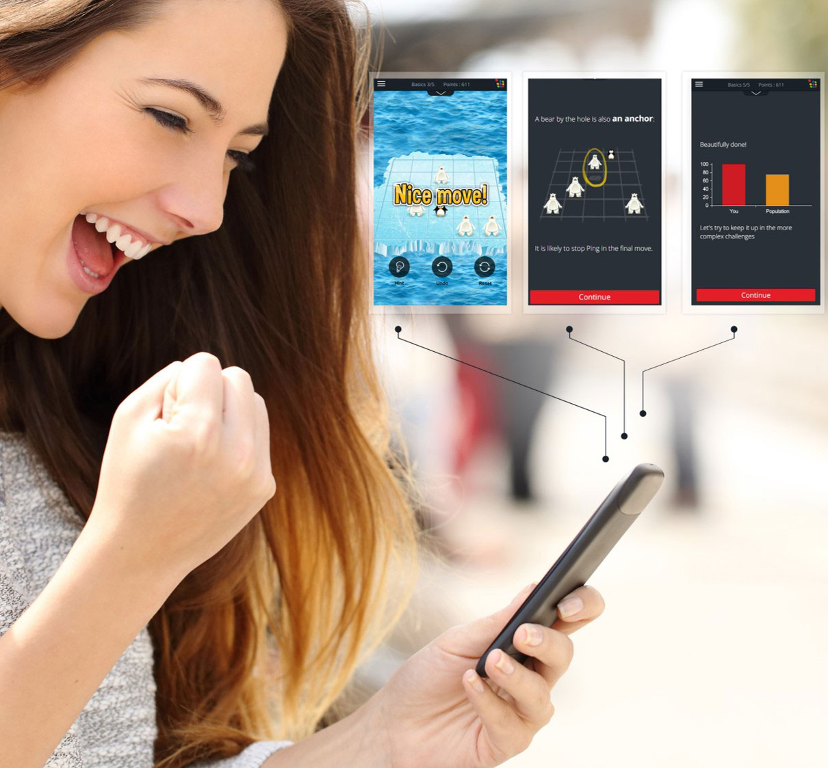
Accelium School v akci
Hodnocení dovedností
Accelium Score je inovativní webový nástroj pro hodnocení, který umožňuje otestovat dovednosti žáků účinným a poutavým způsobem, a poskytuje unikátní pohled na každého testovaného.
Hodnocení Accelium Score assessment je založeno na myšlenkových hrách, které po testovaných požadují, aby předvedli širokou škálu schopností myšlení a dovedností pro 21. století: analyzování dat, řešení problémů a rozhodování.

Slide 28
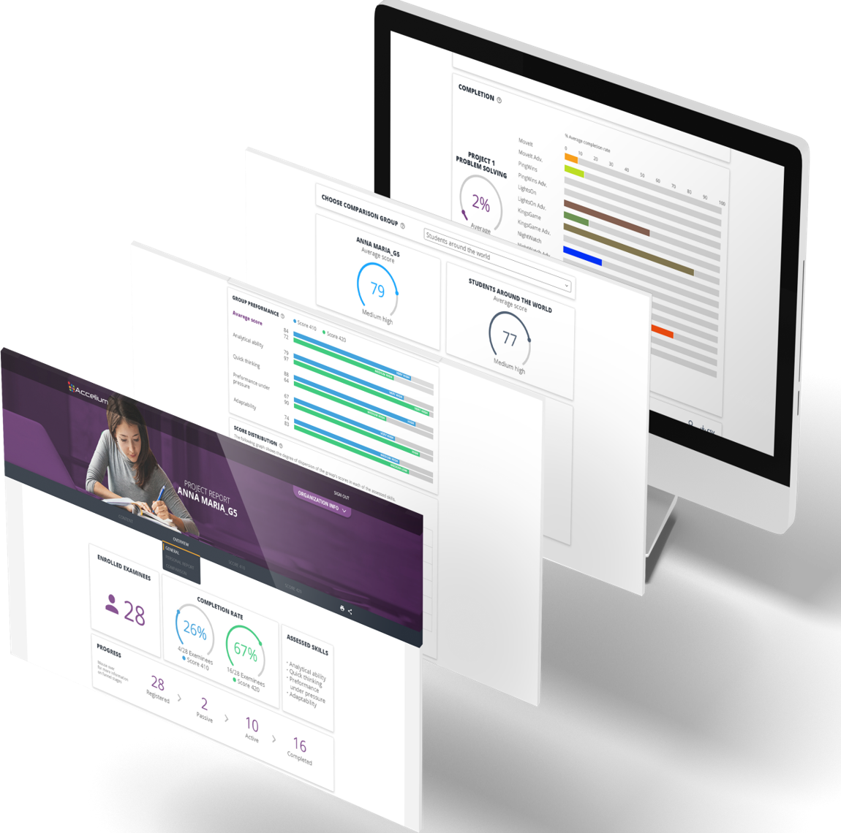
Accelium School v akci
Accelium Score
Výhody
Testování dovedností účinným a poutavým způsobem
Samoobslužný webový systém, není potřeba dohled
Vytváří unikátní pohled na každého testovaného
Bohatá výstupní zpráva identifikuje silné stránky a slabiny
Zahrnuje průvodce (tutorial)

Slide 29
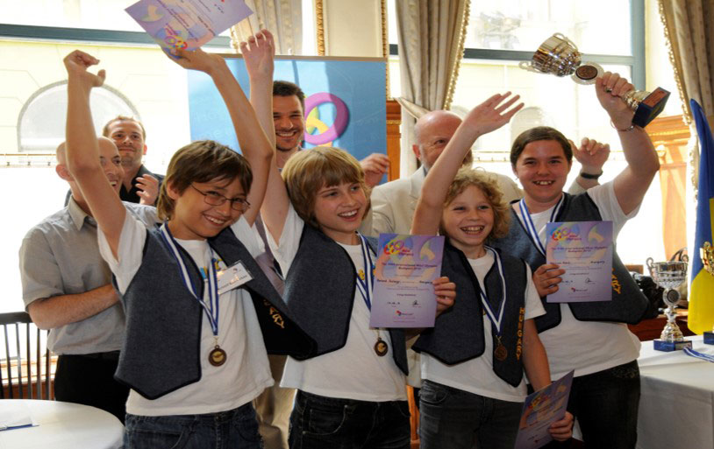
Accelium School v akci
Turnaje
Turnaje Accelium jsou určeny třídám, žákům a učitelům po celém světě. Vyžadují vysokou úroveň schopností, ale také, což je neméně důležité, týmového ducha, vytrvalost a obětování se úkolu. V rámci turnajů budou žáci společně řešit úkoly, hrát proti soupeřům, řešit náročné myšlenkové výzvy a soutěžit s nejlepšími hráči na světě.
תמונות של תחרות
Sjednocuje třídu a podporuje týmovou práci
Umožňuje učiteli vést ve třídě smysluplný proces
Silný a zábavný zážitek, který podporuje učení
Zapojuje rodinu
Povzbuzuje žáky, aby si uvědomili vlastní potenciál
Seznamuje žáky z celého světa

Slide 30
Další kroky
Začněte používat Accelium ve vaší škole – jednoduše ve 4 krocích:
1. Registrace školy do komunity Accelium School
2. Představení iniciativy „Accelium School“ učitelům ve škole
3. Trénink učitelů a pilotování výukových programů
4. Plná implementace metodologie do vaší školy

Slide 31
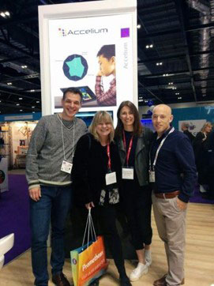
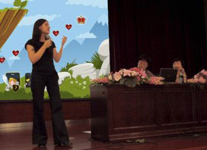
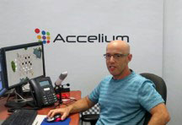
Staňte se členem mezinárodní komunity
Mezinárodní konference
Objevte nejmodernější technologie učení
Seznamte se s inovacemi v oblasti vzdělávání z celého světa
Globální výzkum
Zapojte se do globálního výzkumu vedeného předními univerzitami po celém světě
Vzájemné učení
Sdílení zkušeností učení
Účast na webinářích
Spolupráce a sdílení informací mezi kolegy po celém světě

Slide 32
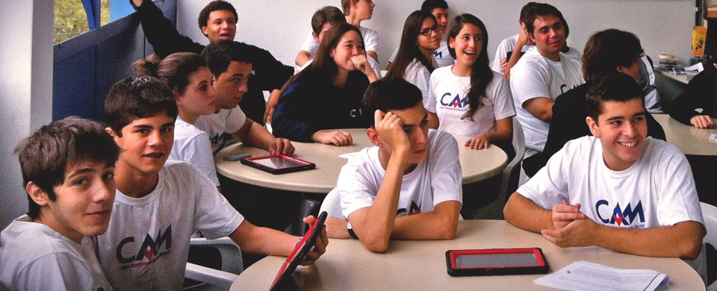
Přidejte se k Accelium School ještě dnes!

Slide 33
Děkujeme za pozornost!
Marek Lichtenberk, Kateřina Lichtenberková

Slide 34
Podpora budování kapacit pro rozvoj základních pre/gramotností v předškolním a základním vzdělávání - Podpora práce učitelů (PPUČ) je financován Evropskou unií.

